Slide 1



Women’s Day
妇女节
活动方案

Slide 2


三八妇女节是世界的传统节日，也是广大妇女的节日，为了体现社 区对女同胞的特别关爱，同时丰富员工的业余文化生活，特举办此次活动， 同时将庆祝活动与加强妇女思想教育， 创先争优活动紧密结合，激励广大妇女满怀热情投身于工作当中，促进社区和谐发展。
活动背景
活动主题
最美女人节 勇敢向前冲
活动性质
以“最美女人节 勇敢向前冲”为主题，以“健康、欢乐、温暖”为基调，让女生成为本次活动中一道靓丽的风景线。

Slide 3
目录
Contents
1
运动区（健康）
4
亲子区（母爱）
2
一站到底（视野）
5
展示区（才艺）
3
益智区（智慧）
6
员工关怀（贴心）

Slide 4
01
运动区（健康）

Slide 5



目的
01
02
它比拓展训练更具有趣味及凝聚力，能更好的把企业文化渗透到每个员工，增进员工之间的亲密感，从中学会团队协作
它的经济性、趣味性及其观赏性能给员工带来另一种新奇体验，能够使整个活动行程兴奋，锻炼员工的团队精神与协作能力。

Slide 6
1、每人5只飞镖；
2、环数达到35环即可获得奖章一枚。
_{趣味飞镖}
1、比赛开始前1名队员拿着跳绳站在指压板上，比赛时间1分钟；
2、裁判发令后，队员在规定时间内跳绳计数，参赛队员需拖鞋参赛；
3、达到30个即可获得奖章一枚。
_{疯狂指压板}
1、每名队员站在器材外投篮；
2、每名队员限时一分钟，不限个数；
3、投中10个即可获得奖章一枚。
_{1分钟投篮}
_{定点羽毛球}
1、每名队员站在器材外投篮；
2、每名队员限时一分钟，不限个数；
3、投中10个即可获得奖章一枚。

Slide 7
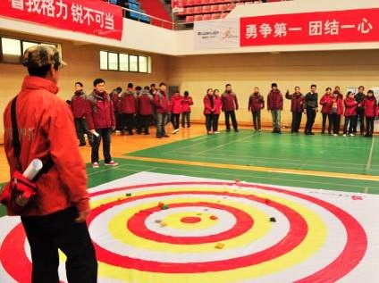
05 红心大战
男子线8米，女子线6米；
每名队员5个沙包，以沙包落地的环数计算成绩；
5次环数相加位总成绩成绩，总成绩达到30环即可获得奖章一枚。

Slide 8

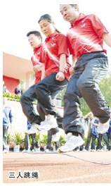
参赛人数为三个人
01
02
三人站成横排，同时跳绳达到8个
完成挑战即可获得奖章一枚。
03

Slide 9
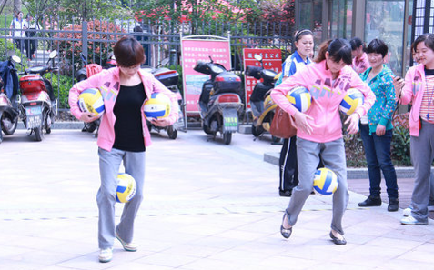
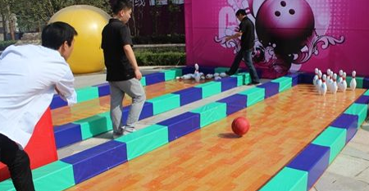
06 企鹅漫步
07 趣味保龄球
参赛人数为2个人
起点和终点各站1名队友，起点第一名队友用手抱球和腿夹球的方式将3个球夹住，呈企鹅状走路，运送到终点与下一名参赛者完成接力，比赛全程10米；
比赛中球没有掉落即可获得奖章一枚。
每人击三次；
三次之和在24个以上的，即可获得奖章一枚。

Slide 10
02
一站到底（视野）

Slide 11

于2012年3月2日推出的全新益智答题类节目《一站到底》是江苏卫视推出的一档全新益智答题类节目。《一站到底》采用场上参与者分别单独厮杀的模式，让不同职业、社会标签的参与者在限定的时间内进行PK。
通过3.8妇女节系列活动，不仅培养员工基本的人文素养，扩宽了知识层面，激发员工的自信心，开阔视野，也引发了新一轮的全民知识普及大潮，很大程度得提高了常识知识的普及度。

Slide 12
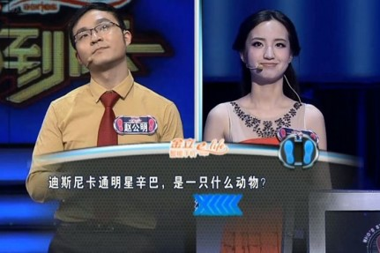
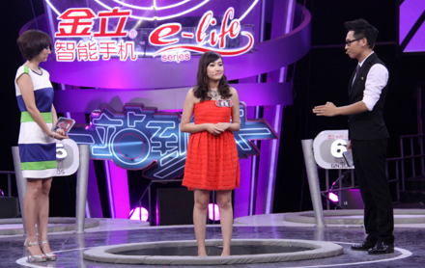
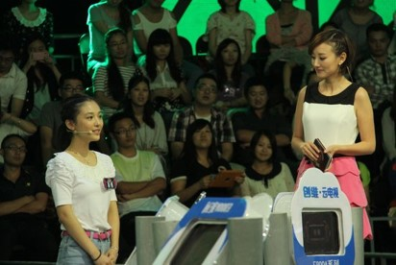
到时间为止，没答上的一方为输，答对了由另一位继续回答，重新计时20秒，如果场上除了挑战者外有5人以上，有2次免答权，少于5人有1次。
首先，一位挑战者站在中间，旁边有10个人，先选择一位，开始答题，每道题有20秒钟的回答时间，答错不扣时间。
免答权就是当挑战者问题不会回答时，可以将这个问题给予被选中的人回答。则消耗掉一次。当挑战者掉下去时，则被选中的成为挑战者。重复以上规则……

Slide 13
03
益智区（智慧）

Slide 14
益智游戏通常以游戏的形式锻炼了游戏者的脑、眼、手等，使人们获得身心健康，增强自身的逻辑分析能力，和思维敏捷性。
经常玩益智游戏的人，比不玩的人平均智商高出11分左右，大脑开放性思维能力较高。此外，益智游戏还具有协调身体机能的作用。
值得一提的是，优秀的益智游戏娱乐性也十分强，既好玩又耐玩。
我们通过此次活动，添加一些益智小游戏，不仅增强活动的趣味性，还极大提高了员工参与热情，培养妇女间的感情，开放思维。

Slide 15

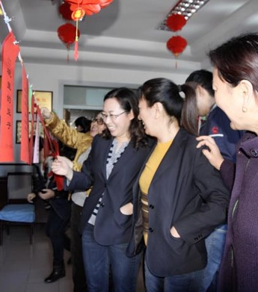



猜谜语
猜谜语(共三十五道谜语，十五道关于妇女节知识的节日，可为选 择题，提高大家对三八妇女节的认识。二十道关于脑筋急转弯方面的 一些简单的谜语)

Slide 16
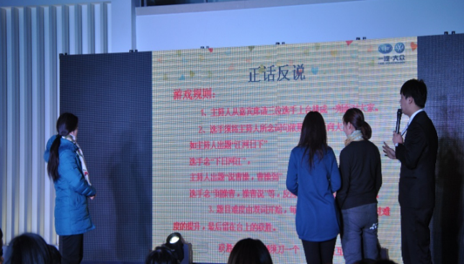
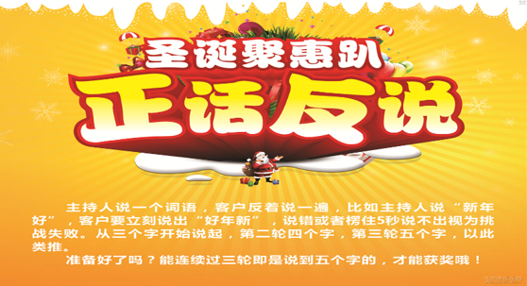
1、运动员先在裁判手中抽出一块题板，不能提前看；
2、运动员准备好之后，裁判开始，运动员在6秒钟以内快速把题板上的句子倒过来说一遍；
3、答题正确即可获得奖章一枚。
正话反说

Slide 17
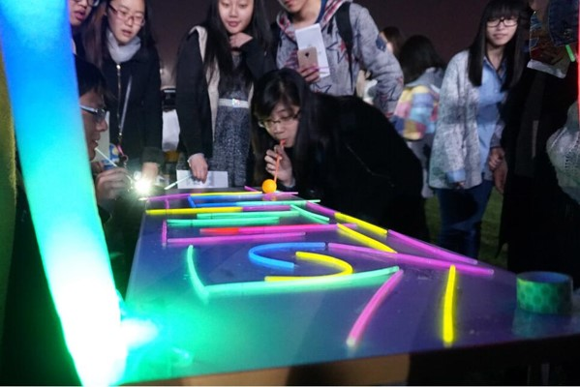
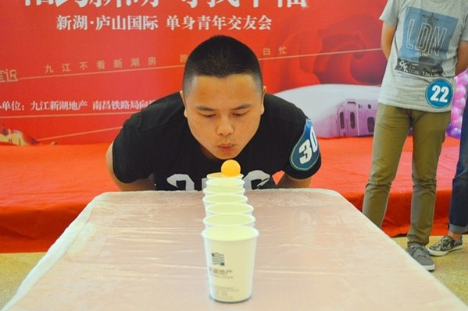
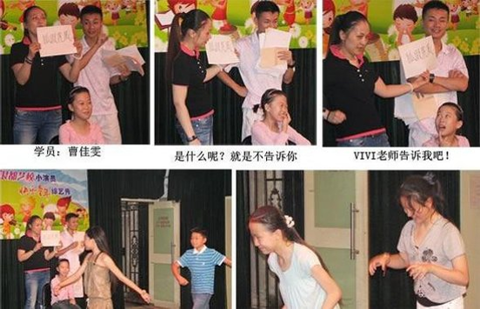
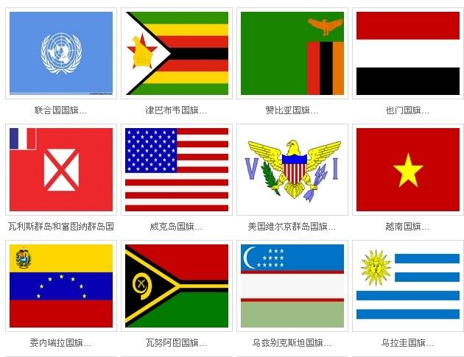
一气呵成
1、每人利用吸管将乒乓球吹过荧光棒铺设的迷宫，
2、挑战成功即可获得奖章一枚。
小球过河
1、每人将乒乓球吹到最后一个水杯，
2、挑战成功即可获得奖章一枚。
你划我猜
1、参赛人数为两人；
2、一人按照指定词语做动作，另外一人去猜；
3、30秒内猜对的个数进行排名。
猜国旗
1、每人挑战1次；
2、运动员通过抽题板并在10秒钟以内说出对应的国家；
3、挑战成功即可获得奖章一枚。

Slide 18
04
亲子区（母爱）

Slide 19

亲子活动优点
01
增进情感交流
由于现代社会竞争的日趋激烈，年轻的父母大多把大部分精力都用在工作及不断学习、提高中。与孩子共同游戏的时间更是明显减少。
激发孩子的潜能
02
父母鼓励的目光是他们不断进取的动力，也往往能激发他们的内在潜能！每个孩子都希望在父母面前表现一把，让父母为他们骄傲！

Slide 20
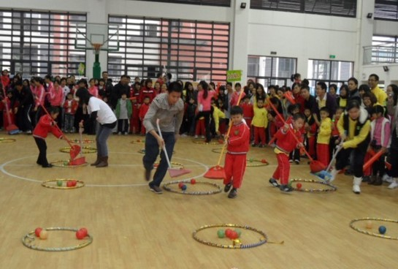
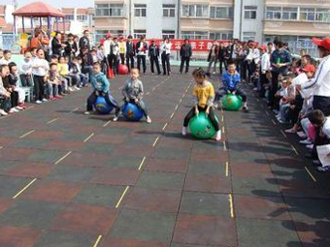
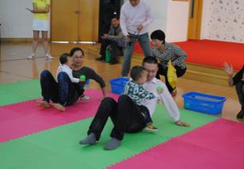
亲子运球
跳跳球接力
亲子运球
1、参赛前，家长和孩子都在起点做好准备，家长拿铲，共同出发清除路上的5处“垃圾”，并不能使“垃圾”掉落，直到回到终点。
2、比赛结束，比赛距离20米，按用时多少排名。
1、小孩与家长在起点和终点站立，裁判发令后，小孩在起点骑着跳跳球，跳到终点与家长接力。
2、全程20米，按用时多少排名。
1、比赛开始前，宝宝和家长站在起点线后，家长坐地上，小孩坐家长身上，家长倒着移动。
2、从起点到达终点后每次拿一个海洋球，一共运送3个海洋球到达终点，根据用时排名。

Slide 21
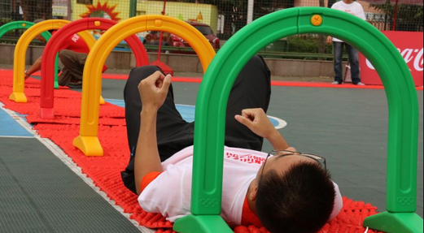
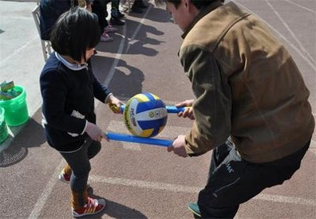
亲子匍匐接力
亲子花轿
1、比赛开始前，宝宝和家长分别站在起点和终点线后，宝宝从起点匍匐爬到终点，与家长击掌接力
2、家长再匍匐穿过障碍到达终点，按用时多少排名，比赛距离20米。
1、比赛开始前，宝宝和家长站在起点线后，两个人手持两根木棍，将一个排球抬在木棍上。
2、保持排球的平衡，行进20米到达终点，根据用时排名。

Slide 22
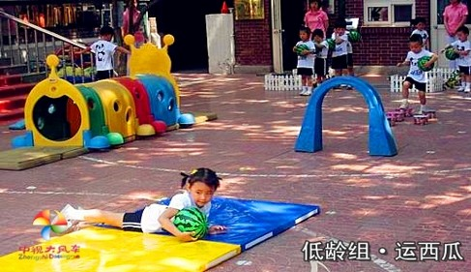
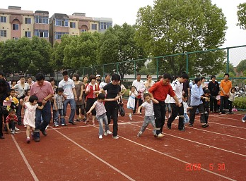
运西瓜比赛
二人三足
1、比赛开始前，宝宝和家长分别站在起点和终点线后，宝宝从起点抱起西瓜球，穿过两个障碍到达终点交给家长。
2、再回到起点去拿球，直到拿到3个球的时间排名，比赛距离20米。
1、每队2人，一名孩子，一名家长。
2、比赛前，孩子和家长的靠近脚绑在一起，裁判发令后出发，往返20米距离，最快完成者胜出。

Slide 23
05
展示区（才艺）

Slide 24
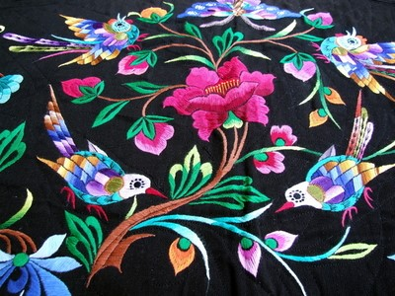

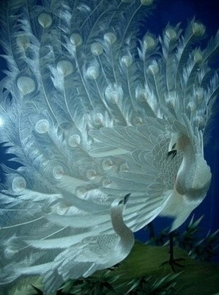
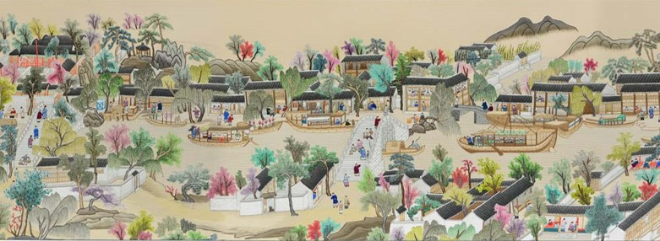
Part 2
刺绣展示
刺绣展示

Slide 25
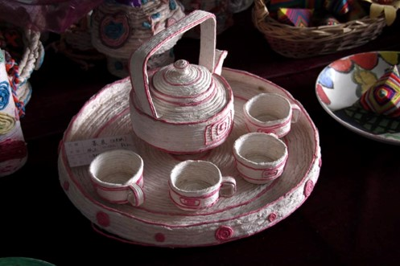
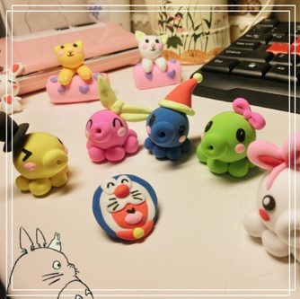
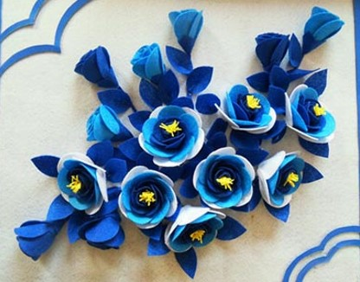
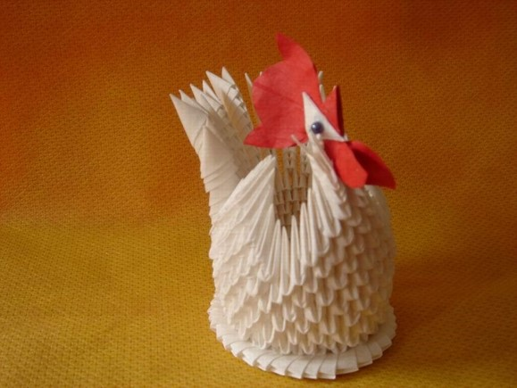
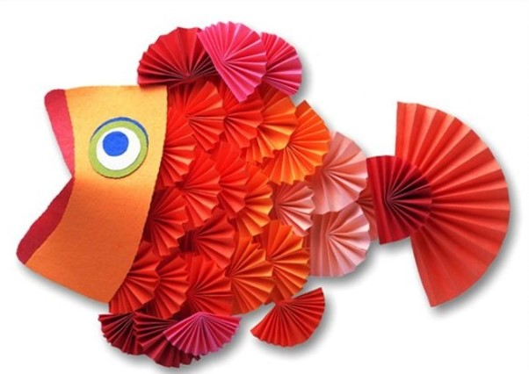
手工展示
现场设有手工展示区，到场嘉宾可以带上自己的手工作品。

Slide 26






摄影展示
参赛人员可以提供自己比较满意的摄影作品

Slide 27
06
员工关怀（贴心）

Slide 28
Part 4
附加服务
此外我们还专门针对妇女的健康提供了一系列服务，包括美容化妆讲座，女性健康知识现场咨询等，让员工体会到公司对妇女们的关怀及其对3.8妇女节的重视。
01
04
日常护肤方法
护发知识
02
05
化妆品知识
美容化妆讲座
发型技巧
03
06
护发方法
社交礼仪

Slide 29
Women’s Day
THANK
YOU

